Slide 1
Chapter 11: File System Implementation

Slide 2
File System Implementation
11.1 File-System Structure
11.2 File-System Implementation
11.3 Directory Implementation
11.4 Allocation Methods
11.5 Free-Space Management
11.6 Efficiency and Performance
11.7 Recovery
11.8 NFS

Slide 3
Objectives
To describe the details of implementing local file systems and directory structures
To describe the implementation of remote file systems
To discuss block allocation and free-block algorithms and trade-offs

Slide 4
11.1 File-System(organized) Structure

Slide 5

File-System(organized) Structure
File structure
Logical storage unit
Collection of related information
File system organized into layers
File system resides on secondary storage (disks)
Provides efficient and convenient access to disk by allowing data to be stored, located, retrieved easily
文件系统是操作系统中以文件方式管理计算机软件资源的软件和被管理的文件和数据结构（如目录和索引表等）的集合。
File control block （文件控制块）– storage structure consisting of information(Attributes) about a file
Device driver （设备驱动） controls the physical device

Slide 6
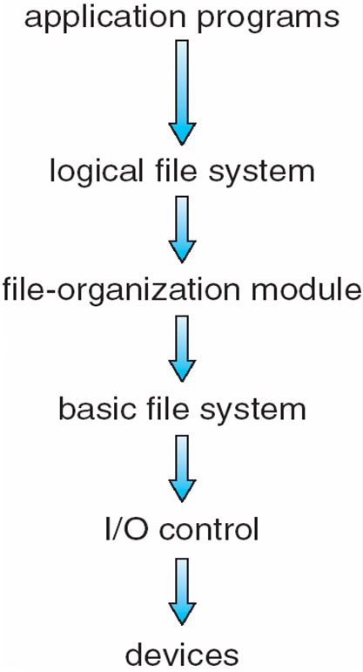
Layered File System

Slide 7
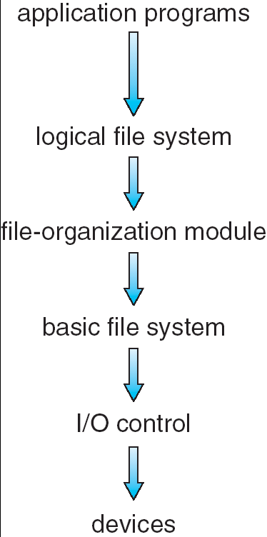
分层设计的文件系统
Application Programs：The code that's making a file request
逻辑文件系统
管理元数据：文件系统的所有结构数据，而不包括实际数据（或文件内容）
根据给定符号文件名来管理目录结构
逻辑文件系统通过文件控制块(FCB)来维护文件结构
文件组织模块
知道文件及其逻辑块和物理块。
空闲空间管理器
基本文件系统
向合适的设备驱动程序发送一般命令就可对磁盘上的物理块进行读写
I/O控制
由设备驱动程序和中断处理程序组成，实现内存与磁盘之间的信息转移
Notes:
每层利用较低层的功能创建新的功能为更高层服务（从下往上讲）
文件组织模块可以将逻辑块地址转换成基本文件系统所用的物理块地址。每个文件的逻辑块按从0或1到N来编号，而包含数据的物理块并不与逻辑号匹配，因此需要通过翻译来定位块。空闲空间管理器用来跟踪未分配的块并根据要求提供给文件组织模块。
FCB包含拥有者、权限、文件内容位置等信息。

Slide 8
File System Types
FAT（MS-DOS文件系统）
它是MS-DOS操作系统使用的文件系统，它也能由Windows98/NT、linux、SCO UNIX等操作系统访问。文件地址以FAT表结构存放，文件目录32B，文件名为8个基本名加上一个“.”和3个字符扩展名。
FAT32（VFAT）(win98文件系统)
它是Windows98使用的扩展的DOS文件系统，它在MS-DOS文件系统基础上增加了对长文件名（最多到256）支持。
NTFS（NT文件系统）
它是Windows NT操作系统使用的文件系统，它具有很强的安全特性和文件系统恢复功能，可以处理巨大的存储媒体，支持多种文件系统。
S51K/S52K（AT&T UNIX sysv）
它是AT&T UNIX S V 操作系统使用的文件系统。
EXT(Minix文件系统)
Notes:
Ext文件系统是专门为Linux设计的，拥有最快的速度和最小的CPU占用率。
Linux作为自由软件，赢得了许多用户，其磁盘分区格式一种是Linux Native主分区，另一种是Linux Swap交换分区，并且主分区和交换分区都采用同一种格式，既Native和Swap格式。
这两种分区格式的安全和稳定性相当好，使用Linux操作系统死机的机会将大大减少。但是，目前支持这类分区格式的操作系统也有Linux和Android。

Slide 9
File System Types
ext2、ext3、ext4（linux文件系统）
它是Linux操作系统使用的文件系统，它是对Minix操作系统中使用的文件系统扩展（ext）的扩展。它支持256字符的文件名，最大可支持到4TB的文件系统大小。
HPFS（OS/2高性能文件系统 ）
它是OS/2操作系统使用的文件系统。
UFS(UNIX文件系统)
iso9660 (CD-ROM文件系统)
它是符合ISO9660标准的支持CD-ROM的文件系统，它有High sierra CD-ROM和Rock Ridge CD-ROM二种类型。
proc（linux虚拟文件系统）
NFS(网络文件系统)
VFS (linux虚拟文件系统)
VFS是物理系统与服务之间的一个接口，它屏蔽各类文件系统的差异，给用户和程序提供一个统一的接口
Notes:
为了使文件系统在遭到毁灭性打击，如硬盘发生整个磁道、整个盘面或者整个柱面损坏时能够得以恢复，在文件系统初始化时，会将文件系统的重要数据结构复制到整个磁盘的多个位置，以便在发生硬件损坏时能够读取，而UFS文件系统也继承了这些优良的特性。另外，为了提高运行效率，UFS文件系统与磁盘的结构也有着完美的结合，UFS将整个磁盘的所有逻辑柱面平均分配为若干个组，每组称为一个“柱面”。在UFS内部就用柱面组队文件系统进行分段组织和管理，每个柱面组中都有文件系统关键数据结构的备份，所有文件在各个柱面组中相对独立地存储而又有机地结合在一起。这就使磁盘中的磁头在访问文件系统中的数据时有效地减小了摆动，提高了访问效率。
Linux系统上的/proc目录是一种文件系统，即proc文件系统。与其它常见的文件系统不同的是，/proc是一种伪文件系统（也即虚拟文件系统），存储的是当前内核运行状态的一系列特殊文件，用户可以通过这些文件查看有关系统硬件及当前正在运行进程的信息，甚至可以通过更改其中某些文件来改变内核的运行状态。 这个虚拟文件系统在内核空间和用户空间之间打开了一个通信窗口。 基于/proc文件系统如上所述的特殊性，其内的文件也常被称作虚拟文件，并具有一些独特的特点。例如，其中有些文件虽然使用查看命令查看时会返回大量信息，但文件本身的大小却会显示为0字节。此外，这些特殊文件中大多数文件的时间及日期属性通常为当前系统时间和日期，这跟它们随时会被刷新（存储于RAM中）有关。

Slide 10
File System Types
ZFS （Open Solaris文件系统）
LTFS(Liner Tape File System，线性磁带文件系统) 为磁带提供了一种通用、开放的文件系统。
APFS（Apple File System）苹果新一代的文件系统，MAC OS、iOS
….
Notes:
APFS是新一代文件系统,性能更好,更好的安全性。需要macOS 10.13以上支持。 HFS+则是老式文件系统。 如果是固态硬盘建议APFS

Slide 11
11.2 File-System Implementation

Slide 12
File-System Implementation
On-Disk file system structures:
在磁盘上，文件系统可能包括如下信息：
如何启动所存储的操作系统
总的块数
空闲块的数目和位置
目录结构以及各个具体文件等
磁盘结构包括
Boot control block contains info needed by system to boot OS from that volume
Volume（卷） control block contains volume details
Directory structure organizes the files
Per-file File Control Block (FCB，文件控制块) contains many details about the file
实例：Linux ext2
Notes:
引导控制块（boot control block）：通常为分区的第一块。如果该分区没有OS，则为空。（其他名称：引导块（Linux）、分区引导扇区（WindowsNT））
分区控制块（volume control block）：包括分区详细信息，如分区的块数、块的大小、空闲块的数量和指针、空闲FCB的数量和指针等（亦称为超级块（Linux）、主控文件表（WindowsNT））
目录结构：用来组织文件，UFS中它包含文件名和相关的索引节点（inode）。NTFS中它存储在主控文件表。
文件控制块（FCB）：包括很多文件信息，如文件许可、拥有者、大小和数据块的位置等。UFS称为索引节点（inode）。NTFS把它存储在主控文件表，每个文件占一行。

Slide 13
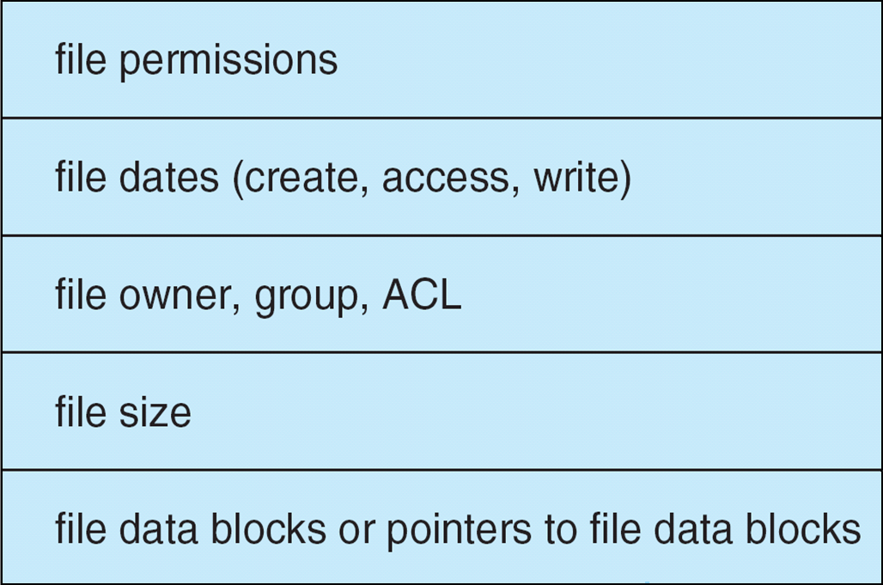
A Typical File Control Block

Slide 14
In-Memory File System Structures
2. In-Memory File System Structures:
An in-memory partition table(分区表)
An in-memory directory structure（目录结构）
The system-wide open-file table （系统打开文件表）
The per-process open-file table （进程打开文件表）
Figure 12-3(a) refers to opening a file.
Figure 12-3(b) refers to reading a file.
实例：Linux vfs
Notes:
内存中信息用于文件系统管理并通过缓存来提高性能。这些数据在文件系统被挂载的时候被加载，卸载的时候被丢弃。

Slide 15
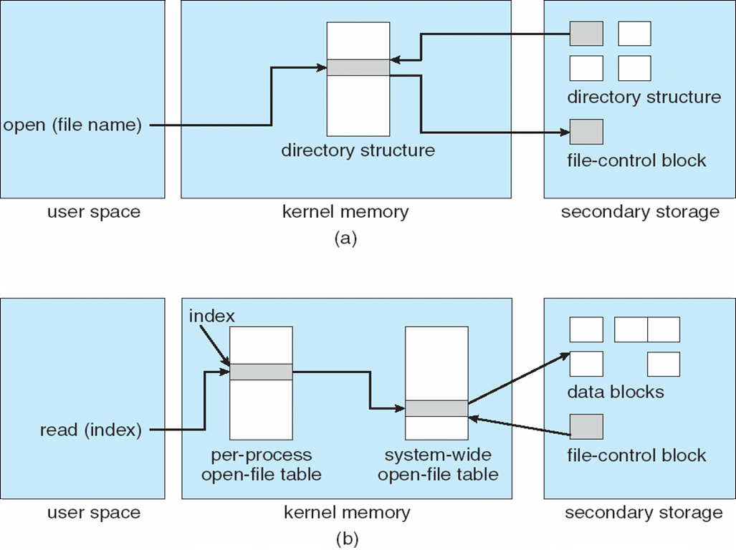
In-Memory File System Structures
Notes:
为了创建一个新文件，应用程序调用逻辑文件系统。逻辑文件系统知道目录结构形式。为了创建一个新文件，它将分配一个新的FCB（如果文件系统在创建时就已经创建了所有的FCB，就分配一个空闲的FCB）。然后系统把相应的目录信息读入内存，用新的文件名更新该目录和FCB，并将结果写回磁盘。
（a）打开文件。一旦文件被创建，它就能用于IO。首先打开文件。调用open()将文件名传给文件系统。open()会首先搜索系统范围内的打开文件表以确定某文件是否已被其他进程所使用。如果是，就在单个进程的打开文件表中创建一项，并指向现有系统范围的打开文件表。该算法能节省大量开销。如果否，根据给定的文件名搜索目录结构，部分目录结构通常缓存在内存中以加快目录操作。一旦找到文件，把FCB复制到系统范围的打开文件表，该表不但存储FCB，而且还跟踪打开该文件的进程数量。接着，在单个进程的打开文件表中会增加一个条目，并通过指针将系统范围内的打开文件表的条目相连。Open（）函数返回一个指向单个进程的打开文件表中合适条目的指针，所有后续操作都通过这个指针，unix里称为文件描述符，windows里称为文件句柄。
（b）读文件。通过read（）调用打开后返回的指针，首先索引单个进程的打开文件表，再连接到系统范围的打开连接表，最后读磁盘上的数据块。内存中也缓冲了一些相应的数据块。

Slide 16
Virtual File Systems
Virtual File Systems (VFS) provide an object-oriented way of implementing file systems.
VFS allows the same system call interface (the API) to be used for different types of file systems.
The API is to the VFS interface, rather than any specific type of file system.
Notes:
操作系统必须支持多个文件系统类型。如何才能把多个文件系统整合成一个目录结构？

Slide 17
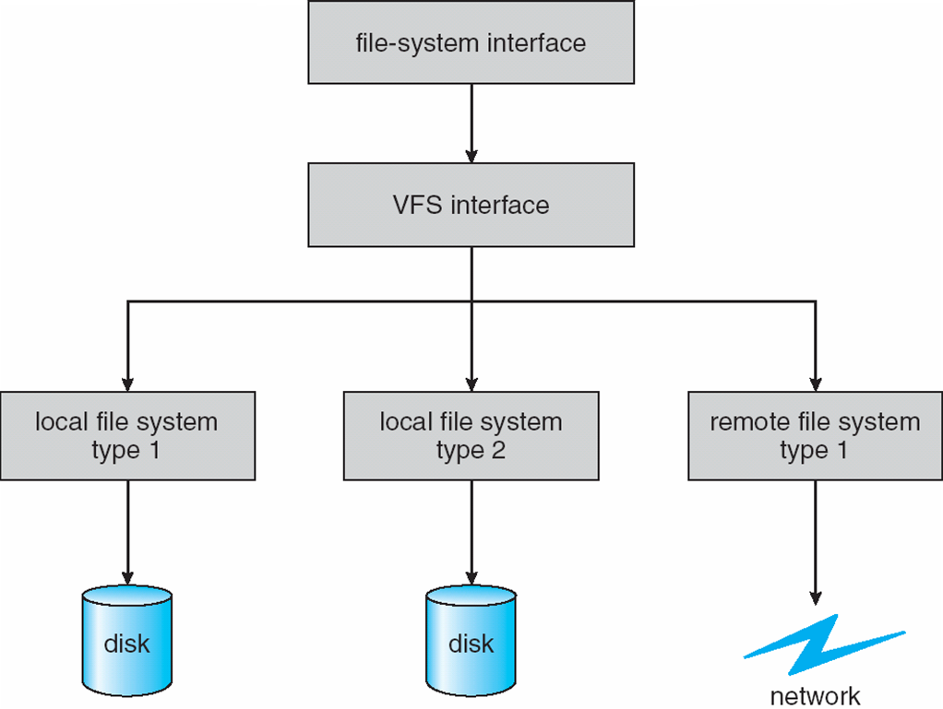
Schematic View of Virtual File System
Notes:
第一层是文件系统接口，包括open，read，write，close和文件描述符
第二层是VFS接口，他有两个目的（1）将文件系统的通用操作和具体实现分开，多个vfs接口的实现可以共存于同一台电脑，访问本地多个类型的文件系统（2）vfs提供了网络上唯一标识一个文件的机制vnode。因此vfs接口能够区分本地文件和远程文件，根据文件系统类型进一步区分不同的本地文件。
第三层实现具体文件系统类型和远程文件系统协议。
Linux vfs定义了4种主要的对象类型：索引节点对象（表示一个单独的文件），文件对象（表示一个打开的文件），超级块对象（表示整个文件系统），目录条目对象（表示一个单独的目录条目）

Slide 18
11.3 Directory Implementation

Slide 19
Directory Implementation
Linear list（线性列表）of file names with pointer to the data blocks.
simple to program
time-consuming to execute
/
boot
lib
dev
usr
tmp
var
home
root
sbin
bin
etc
mnt
lost+found
fd0
hda1
user1
user2
usb
cdrom
fork.c
p1.c
Notes:
采用线性搜索来查找特定条目（缺点）
许多操作系统采用软件缓存来存储最近访问过的目录信息

Slide 20
Directory Implementation
Hash Table（哈希表） – linear list with hash data structure.
decreases directory search time
collisions – situations where two file names hash to the same location
fixed size：哈希表的最大困难是其通常固定的大小和哈希函数对大小的依赖性
索引
Notes:
除了使用线性列表存储目录条目外，还使用了hash数据结构。Hash表根据文件名得到一个值，并返回一个指向线性列表中元素的指针。
链式hash表，每个hash条目指向一个链表，先hash，再链表搜索。

Slide 21
11.4 Allocation Methods，文件物理结构

Slide 22
Allocation Methods，文件物理结构
An allocation method refers to how disk blocks are allocated for files:
Contiguous allocation（连续分配）
Linked allocation （链接分配）
Indexed allocation（索引分配）
Unix、Linux直接间接混合分配方法

Slide 23
Contiguous Allocation
Each file occupies a set of contiguous blocks on the disk
Simple – only starting location (block #) and length (number of blocks) are required
Random access (随机存取)
Wasteful of space (dynamic storage-allocation problem)
Files cannot grow

Slide 24
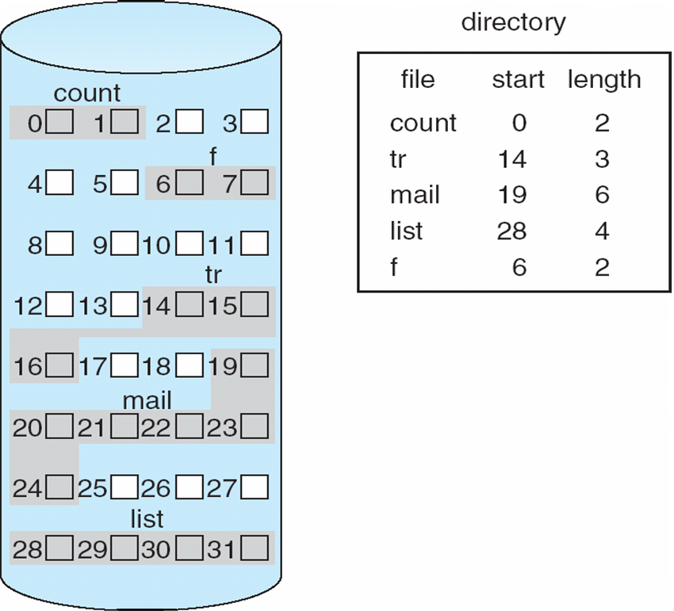
Contiguous Allocation of Disk Space

Slide 25
Contiguous Allocation
Mapping from logical to physical
LA：存取文件
逻辑地址
Q
LA/512
每块大小
R
Block to be accessed = Q + starting address
Displacement into block = R

Slide 26
Contiguous Allocation of Disk Space
Four files allocated contiguously to disk:
File B outgrows its space and is reallocated:
File D outgrows its space and is reallocated:
Defragmentation combines free disk space:
A
A
A
B
B
C
C
C
D
A
A
A
C
C
C
D
B
B
B
B
A
A
A
C
C
C
B
B
B
B
D
D
A
A
A
C
C
C
B
B
B
B
D
D

Slide 27
Extent-Based Systems （基于扩展的连续分配系统）
Many newer file systems (I.e. Veritas File System) use a modified contiguous allocation scheme
Extent-based file systems allocate disk blocks in extents
An extent is a contiguous block of disks
Extents are allocated for file allocation
A file consists of one or more extents
Notes:
许多新的文件系统采用一种优化的连续分配方法
该方法开始分配一块连续空间，当空间不够时，另一块被称为扩展的连续空间会添加到原来的分配中。
文件块的位置就成为开始地址、块数、加上一个指向下一扩展的指针。

Slide 28
Extent-Based Systems
Four files allocated contiguously to disk:
File B outgrows its space and a cluster is allocated:
File D outgrows its space and a cluster is allocated:
Need for defragmentation is slightly reduced
A
A
A
B
B
C
C
C
D
A
A
A
B
B
C
C
C
D
B
B
A
A
A
B
B
C
C
C
D
B
B
D

Slide 29
Linked Allocation
Each file is a linked list of disk blocks: blocks may be scattered anywhere on the disk.
block =
pointer
data

Slide 30
Linked Allocation (Cont.)
Simple – need only starting address
Free-space management system – no waste of space
No random access
Mapping
Q
LA/512
R
Block to be accessed is the Qth block in the linked chain of blocks representing the file.
Displacement into block = R + 1

Slide 31
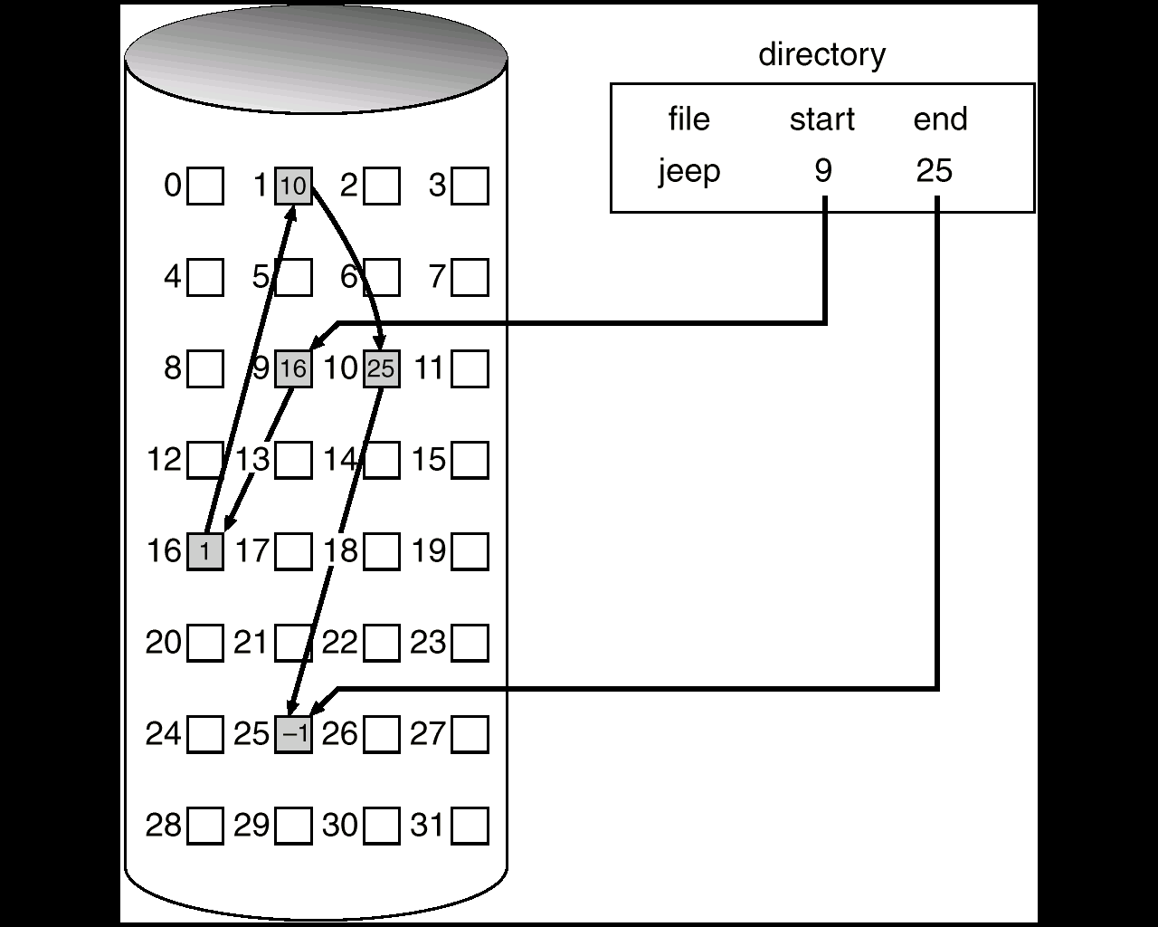
Linked Allocation

Slide 32
链接分配的变种——FAT文件系统
File-allocation table (FAT) – disk-space allocation used by MS-DOS and OS/2.
FAT12、FAT16、FAT32
FAT32引导区记录被扩展为包括重要数据结构的备份，根目录为一个普通的簇链，其目录项可以放在文件区任何地方。

Slide 33
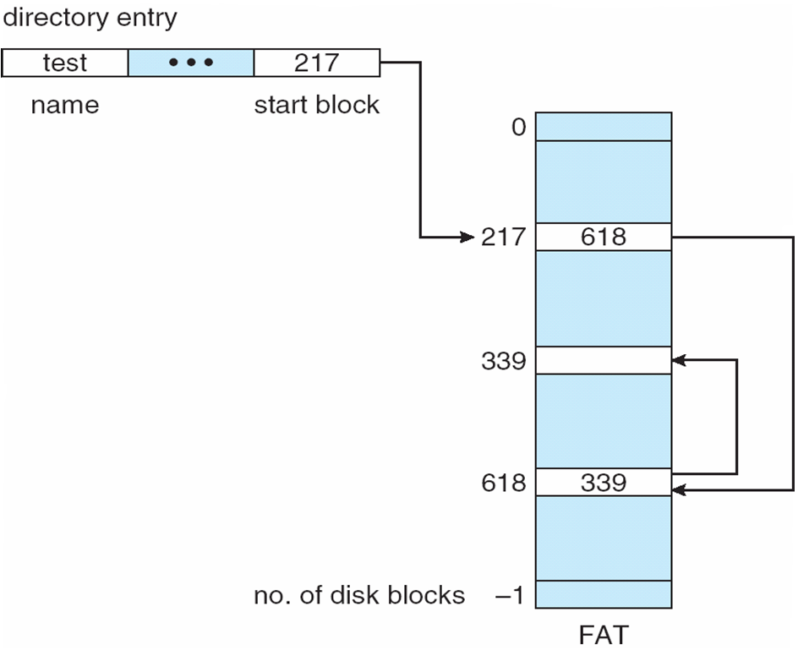
File-Allocation Table
Pointers use up space in each block. Reliability is not high because any loss of a pointer loses the rest of the file.
A File Allocation Table（FAT） is a variation of this.
It uses a separate disk area to hold the links.
This method doesn't use space in data blocks. Many pointers may remain in memory.
A FAT file system is used by MS-DOS.

Slide 34
FAT32磁盘的结构
主引导记录MBR是主引导区的第一个扇区，它由二部分组成:
第一部分主引导代码，占据扇区的前446个字节，磁盘标识符（FD 4E F2 14）位于这段代码的未尾。
第二部分是分区表，分区表中每个条目有16字节长，分区表最多有4个条目，第一个分区条目从扇区的偏移量位置是0x01BE。
扩展引导记录与主引导记录类同，如该扩展分区未装操作系统则第一部分主引导代码为0，标签字也标记一个扩展分区引导区和分区引导区的结束。
计算机系统启动时，首先执行的是BIOS引导程序，完成自检，并加载主引导记录和分区表，然后执行主引导记录，由它引导激活分区引导记录，再执行分区引导记录，加载操作系统，最后执行操作系统，配置系统。

Slide 35
FAT32目录项结构
FAT的每个目录项为32个字节
FAT32长文件名的目录项由几个32B表项组成。
用一个表项存放短文件名和其他属性（包括簇号、文件大小，最后修改时间和最后修改日期、创建时间、创建日期和最后存取日期），短文件名的属性是0x20。
用连续若干个表项存放长文件名，每个表项存放13个字符（使用Unicode编码，每个字符占用2个字节。）
长文件名的表项首字节的二进制数低5位值，分别为00001 、00010 、 00011 、……，表示它们的次序，左起第2位为1（也就是在低5位基础上加40H）表示该表项是最后一项。最后项存放13个字符位置多余时，先用2个字节0表示结束，再用FFH填充。长文件名的属性是0x0F。长文件名项的第13、27、28字节为0x00，第14字节为短文件名校验和。

Slide 36
FAT32目录结构
长文件名The quick brown.fox（短文件名为THEQUI~1.FOX）目录项格式如下：
2
1
0

Slide 37
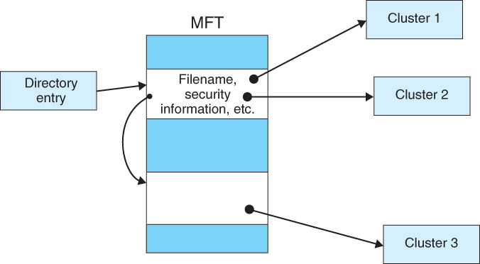
File System (NTFS)
NTFS卷布局：
Each partition has a Master File Table (MFT):
引导扇区
主文件表(MFT)
（前16个为系统文件）
文件区
MFT前16个元数据文件备份
文件区
MFT用数据库记录形式组织,每条记录（MFT表项）长度1K
Notes:
通常一个卷对应一个分区，NTFS的一个卷可以有多个分区组成

Slide 38
File System (NTFS)
MFT由一个个MFT项（也称为文件记录）组成，每个MFT项占用1024字节的空间。
MFT前16个记录用来存放元数据文件的信息，它们占有固定的位置。
每个MFT项的前部几十个字节有着固定的头结构，用来描述本MFT项的相关信息。后面的字节存放着文件属性等。
每个文件或目录的信息都包含在MFT中，每个文件或目录至少有一个MFT项。
标准信息 | 文件/目录名 | 安全性描述体 | 数据或索引
MFT表项信息

Slide 39
Indexed Allocation
Brings all pointers together into the index block
Logical view
Each file uses an index block on disk to contain addresses of other disk blocks used by the file.
When the i th block is written, the address of a free block is placed at the i th position in the index block.
Method suffers from wasted space since, for small files, most of the index block is wasted. What is the optimum size of an index block?
If the index block is too small, we can:
Link several together
Use a multilevel index
index table

Slide 40
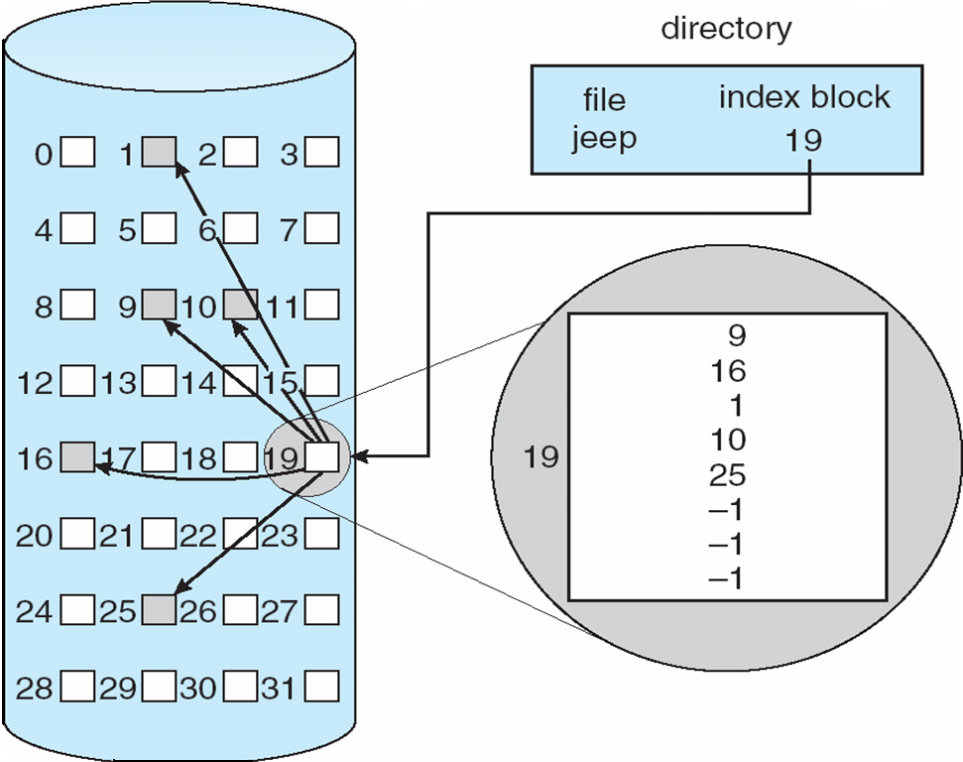
Example of Indexed Allocation

Slide 41
Indexed Allocation (Cont.)
Need index table
Random access
Dynamic access without external fragmentation, but have overhead of index block
Mapping from logical to physical in a file of maximum size of 256K words and block size of 512 words. We need only 1 block for index table
Q
LA/512
R
Q = displacement into index table
R = displacement into block

Slide 42
Indexed Allocation – Mapping (Cont.)
Mapping from logical to physical in a file of unbounded length (block size of 512 words)
Linked scheme （链接索引）– Link blocks of index table (no limit on size)
Q₁
LA / (512 x 511)
R₁
Q₁ = block of index table
R₁ is used as follows:
Q₂
R₁ / 512
R₂
Q₂ = displacement into block of index table
R₂ displacement into block of file:
data
Index table

Slide 43
Indexed Allocation – Mapping (Cont.)
Two-level index (maximum file size is 512³) 二级索引
Q₁
LA / (512 x 512)
R₁
Q₁ = displacement into outer-index
R₁ is used as follows:
Q₂
R₁ / 512
R₂
Q₂ = displacement into block of index table
R₂ displacement into block of file:

Slide 44
Indexed Allocation – Mapping (Cont.)

outer-index
index table
file

Slide 45
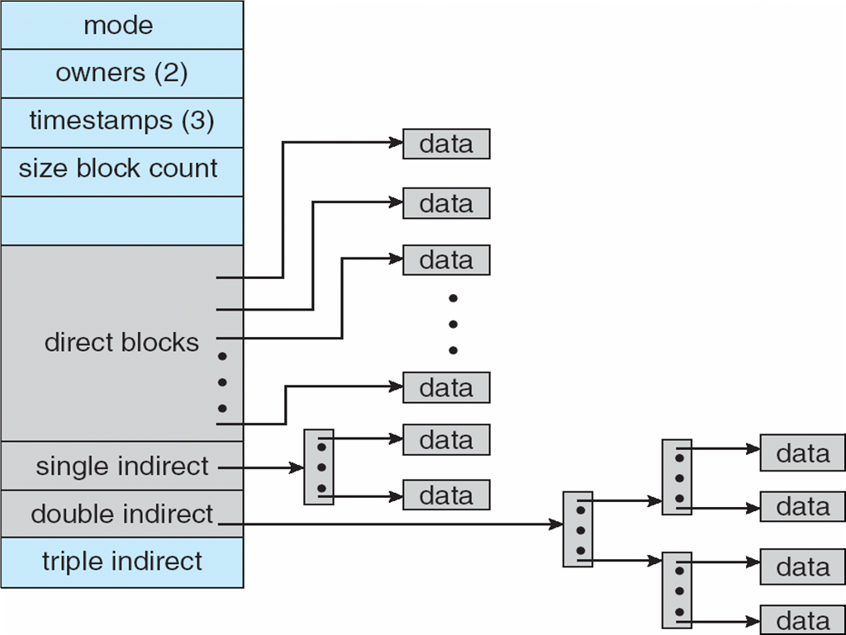
Combined Scheme: UNIX UFS (4K bytes per block)
Linux ext2/ext3

Slide 46
实例
一个文件系统中有一个20MB大文件和一个20KB小文件,当分别采用连续、链接分配、链接索引、二级索引、Linux分配方案时，每块大小为4096B，每块地址用4B表示，Linux混合分配方案有12个直接地址指针、1个一级索引、1个2级索引和1个三级索引，问:
（1）各文件系统管理的最大的文件是多少?
（2）每种方案对大、小两文件各需要多少专用块来记录文件的物理地址(说明各块的用途) ?
（3）如需要读大文件前面第5.5KB的信息和后面第（16M＋5.5KB）的信息，则每个方案各需要多少次磁盘I/O操作?

Slide 47
11.5 Free-Space Management

Slide 48
Free-Space Management
Bitmap（位图） (n blocks)
0
1
2
n-1
…
0 ⇒ block[i] free
1 ⇒ block[i] occupied
bit[i] =

Free Block number calculation
(number of bits per word) *(number of 0-value words) +offset of first 1 bit
Notes:
因为磁盘空间有限，所以如果可能需要将删除文件的空间用于新文件。为了记录空闲磁盘空间，系统需要维护一个空闲空间链表（free-space list）。空闲空间链表记录了所有空闲磁盘空间，即未分配给文件或目录的空间。当创建文件时，搜索空闲空间链表以得到所需要的空间，并分配给新文件。这些空间会从空闲链表中删除。当删除文件时，其磁盘空间会增加到空闲空间表上。

Slide 49
Free-Space Management (Cont.)
Bitmap requires extra space
Example:
block size = 2¹² bytes
disk size = 2³⁰ bytes (1 gigabyte)
n = 2³⁰/2¹² = 2¹⁸ bits (or 32K bytes)
Easy to get contiguous files
Linked list (free list，空闲链表)
Cannot get contiguous space easily
No waste of space
Grouping （分组）---Unix 成组连接法
Counting（空闲表）
Notes:
空闲空间管理的另一个方法是将所有的空闲磁盘块用链表连接起来，并将指向第一空闲块的指针保存在磁盘的特殊位置，同时也缓存在内存中。第一块包含一个下一空闲磁盘块的指针，如此继续下去。好在遍历整个表并不是一个经常操作。通常，操作系统只不过简单地需要一个空闲块以分配给一个文件，所以分配空闲表的第一块就可以了。FAT方法将空闲块的计算结合到分配数据结构中，不再需要另外的方法。
对空闲链表的一个改进是将n个空闲块的地址存在第一个空闲块中。这些块中前n-1个确实为空，而最后一块包含另外n个空闲块地址。
另外一种方法是利用这样一个事实：通常，有多个连续块需要同时分配或释放，尤其是在使用连续分配和采用簇时更是如此。因此，不是记录n个空闲块的地址，而是可以记录第一块的地址和紧跟第一块的连续的空闲块的数量n。这样，空闲空间表的每个条目包括磁盘地址和数量。虽然每个条目会比原来需要更多空间，但是表的总长度会更短，这是因为连续块的数量常常大于1。

Slide 50
Free-Space Management (Cont.)
Need to protect:
Pointer to free list
Bitmap
Must be kept on disk
Copy in memory and disk may differ
Cannot allow for block[i] to have a situation where bit[i] = 1 in memory and bit[i] = 0 on disk
Solution:
Set bit[i] = 1 in disk
Allocate block[i]
Set bit[i] = 1 in memory

Slide 51
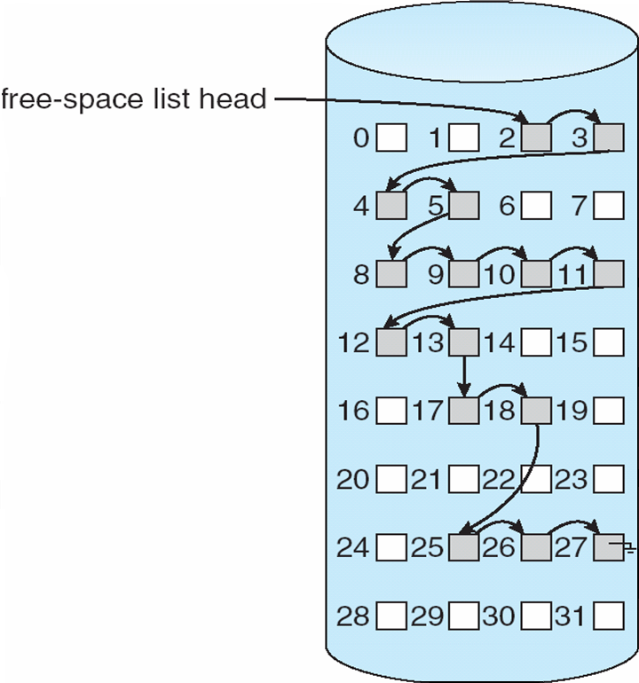
Linked Free Space List on Disk

Slide 52
11.6 Efficiency and Performance

Slide 53
Efficiency and Performance
Efficiency dependent on:
disk allocation and directory algorithms
types of data kept in file’s directory entry
Performance
disk cache – separate section of main memory for frequently used blocks
free-behind and read-ahead – techniques to optimize sequential access
improve PC performance by dedicating section of memory as virtual disk, or RAM disk

Slide 54
Page Cache
A page cache caches pages rather than disk blocks using virtual memory techniques
Memory-mapped I/O uses a page cache
Routine I/O through the file system uses the buffer (disk) cache
This leads to the following figure
Notes:
考虑文件打开和访问的两种方法。一种方法是使用内存映射，另一种方法使用标准系统调用read()和write()。如果没有统一缓冲缓存，那么情况会如下图所示。

Slide 55
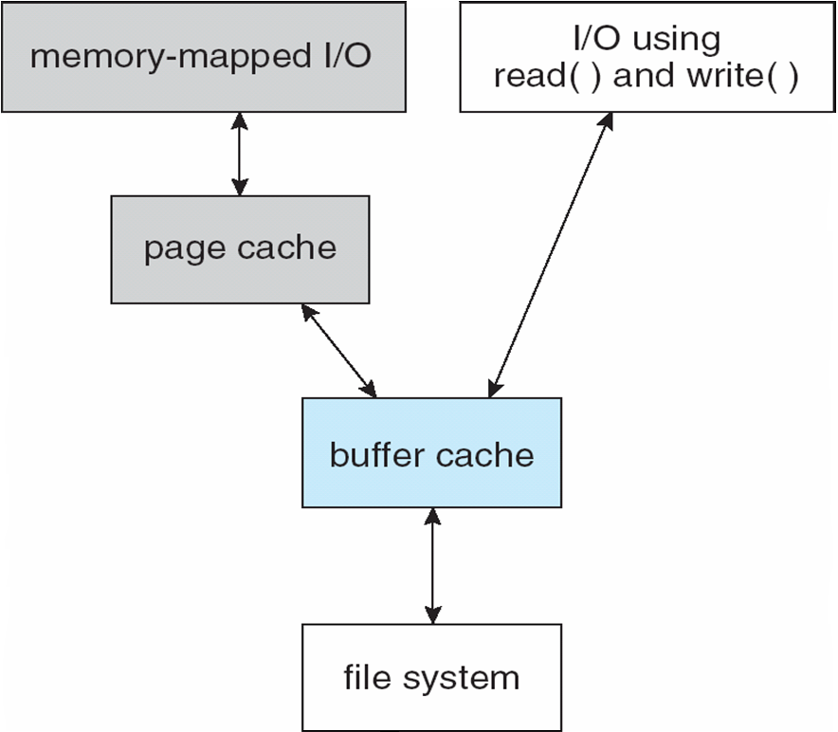
I/O Without a Unified Buffer Cache
Notes:
在这种情况下，标准系统调用read()和write()会经过统一缓冲缓存。内存映调用需要使用两个缓存：页面缓存和缓冲缓存。内存映射先从文件系统中读入磁盘块并存放在缓冲缓存中。因为虚拟内存不能直接与缓冲缓存进行交流，所以缓冲缓存内的文件必须复制到页面缓存中。这种情况称为双重缓存（double caching），需要两次缓存文件数据。

Slide 56
Unified Buffer Cache
A unified buffer cache uses the same page cache to cache both memory-mapped pages and ordinary file system I/O
Notes:
提供了统一缓冲缓存，内存映射与read()和write()系统调用都使用同样的缓冲缓存。这避免了双重缓存，且也允许用虚拟内存系统来管理文件数据。这种统一缓冲缓存如下所示。

Slide 57
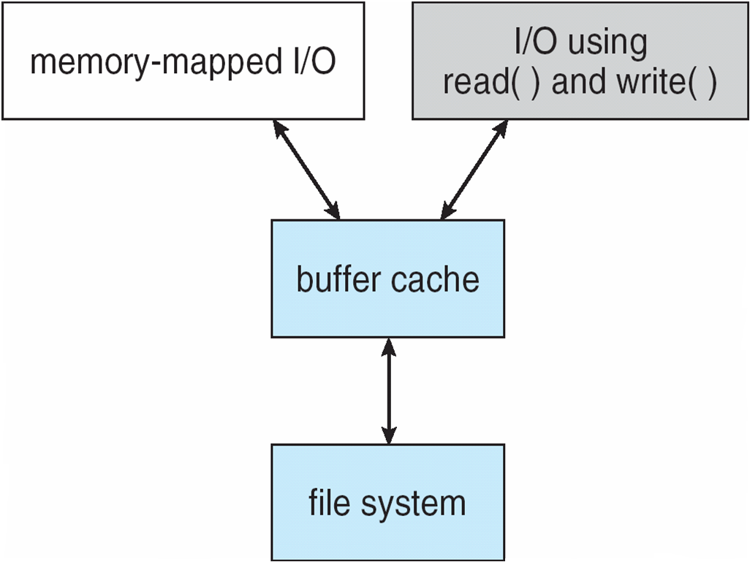
I/O Using a Unified Buffer Cache
Notes:
页面缓存，文件系统和磁盘驱动程序有着有趣的联系。当数据写到磁盘文件时，页先放在缓存中，并且磁盘驱动程序会根据磁盘地址对输出队列进行排序。这两个操作允许磁盘驱动最小化磁头寻道和优化写数据。除非要求同步写，否则进行写磁盘只是写入缓存，系统在方便时异步地将数据写到磁盘中。因而，用户觉得写非常快。当从磁盘中读入数据时，块I/O系统会执行一定的预读操作；结果是，写比读更加异步。

Slide 58
11.7 Recovery

Slide 59
Recovery
Consistency checking – compares data in directory structure with data blocks on disk, and tries to fix inconsistencies
Use system programs to back up data from disk to another storage device (magnetic tape, other magnetic disk, optical)
Recover lost file or disk by restoring data from backup
Notes:
部分目录信息保存在内存（或缓存）中以加快访问。因为缓存目录信息写到磁盘并不是马上进行的，所以内存目录信息通常要比相应磁盘信息更新。
通常，一个检查和纠正磁盘不一致对的特殊程序需要在重启时运行。一致性检查程序（consistency checker）,例如UNIX下的fsck和MS-DOS下的chkdsk系统程序，将目录结构数据与磁盘数据相比较，并试图纠正所发现的不一致。分配算法和空闲空间管理算法决定了检查程序能发现什么类型的问题，及其如何成功地纠正问题。

Slide 60
Log Structured File Systems
Log structured (or journaling) file systems record each update to the file system as a transaction
All transactions are written to a log
A transaction is considered committed once it is written to the log
However, the file system may not yet be updated
The transactions in the log are asynchronously written to the file system
When the file system is modified, the transaction is removed from the log
If the file system crashes, all remaining transactions in the log must still be performed
Notes:
数据库基于日志恢复算法已成功应用到一致性检查问题，这种实现称为基于日志的面向事务文件系统（log-based transaction-oriented或journaling file system）。
所有元数据都按顺序写到日志上。执行一个特殊任务的一组操作称为事务（transaction）。这些修改一旦写到这个日志上之后，就可认为已经提交，系统调用就可返回到用户进程，以允许它继续执行。同时，这些日志条目再对真实文件系统结构进行重放。随着修改的进行，可不断地更新一个指针以表示哪些操作已完成和哪些仍然没有完成。当一个完成提交事务已完成，那么就从日志文件中删除（日志文件事实上是个环形缓冲）。环形缓冲写到空间末尾的时候，会从头开始写，从而覆盖掉以前的旧值。
如果系统崩溃，日志文件可能有零个或多个事务。它所包含的任何事务已经由操作系统所提交，但是还没有（对文件系统）完成，所以必须要完成。可以执行事务直到该工作完成，因此文件系统结构仍能保持一致。唯一可能出现的问题是一个事务被中断，即在系统崩溃之前，它还没有被提交。这些事务所做文件系统的修改必须撤销，以恢复文件系统地一致性。这种恢复只是在崩溃时才需要，从而避免了与一致检查有关的所有问题。
对磁盘元数据更新采用日志的另一种好处是，这些更新比直接在磁盘上进行要快。这种改善原因是顺序I/O比随机I/O的性能要好。低效率的同步随机元数据被转换成高效的同步顺序（基于日志文件系统的记录区域）。这些修改再通过随机写而异步回放到适当数据结构。总的结构是面向元数据操作（如文件创建和文件删除）性能的提高。

Slide 61
The Sun Network File System (NFS)
An implementation and a specification of a software system for accessing remote files across LANs (or WANs)
The implementation is part of the Solaris and SunOS operating systems running on Sun workstations using an unreliable datagram protocol (UDP/IP protocol and Ethernet

Slide 62
NFS (Cont.)
Interconnected workstations viewed as a set of independent machines with independent file systems, which allows sharing among these file systems in a transparent manner
A remote directory is mounted over a local file system directory
The mounted directory looks like an integral subtree of the local file system, replacing the subtree descending from the local directory
Specification of the remote directory for the mount operation is nontransparent; the host name of the remote directory has to be provided
Files in the remote directory can then be accessed in a transparent manner
Subject to access-rights accreditation, potentially any file system (or directory within a file system), can be mounted remotely on top of any local directory

Slide 63
NFS (Cont.)
NFS is designed to operate in a heterogeneous environment of different machines, operating systems, and network architectures; the NFS specifications independent of these media
This independence is achieved through the use of RPC primitives built on top of an External Data Representation (XDR) protocol used between two implementation-independent interfaces
The NFS specification distinguishes between the services provided by a mount mechanism and the actual remote-file-access services

Slide 64
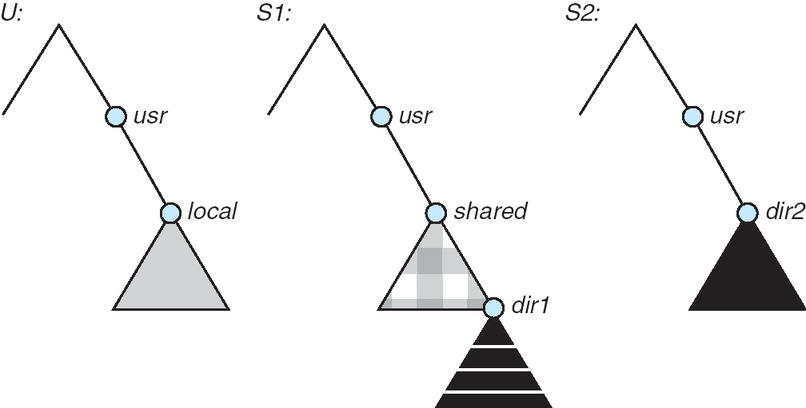
Three Independent File Systems

Slide 65
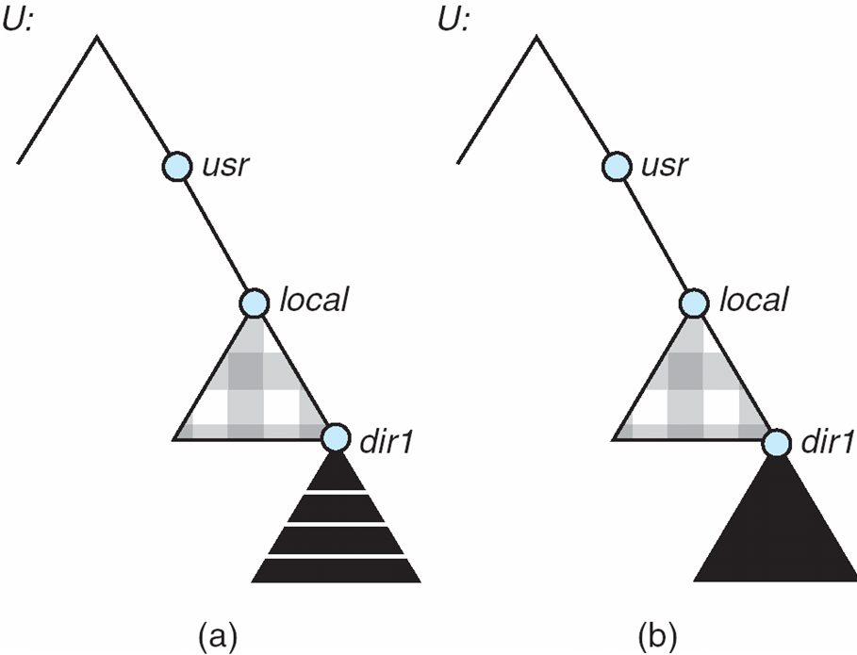
Mounting in NFS
Mounts
Cascading mounts

Slide 66
NFS Mount Protocol
Establishes initial logical connection between server and client
Mount operation includes name of remote directory to be mounted and name of server machine storing it
Mount request is mapped to corresponding RPC and forwarded to mount server running on server machine
Export list – specifies local file systems that server exports for mounting, along with names of machines that are permitted to mount them
Following a mount request that conforms to its export list, the server returns a file handle—a key for further accesses
File handle – a file-system identifier, and an inode number to identify the mounted directory within the exported file system
The mount operation changes only the user’s view and does not affect the server side

Slide 67
NFS Protocol
Provides a set of remote procedure calls for remote file operations. The procedures support the following operations:
searching for a file within a directory
reading a set of directory entries
manipulating links and directories
accessing file attributes
reading and writing files
NFS servers are stateless; each request has to provide a full set of arguments (NFS V4 is just coming available – very different, stateful)
Modified data must be committed to the server’s disk before results are returned to the client (lose advantages of caching)
The NFS protocol does not provide concurrency-control mechanisms

Slide 68
Three Major Layers of NFS Architecture
UNIX file-system interface (based on the open, read, write, and close calls, and file descriptors)
Virtual File System (VFS) layer – distinguishes local files from remote ones, and local files are further distinguished according to their file-system types
The VFS activates file-system-specific operations to handle local requests according to their file-system types
Calls the NFS protocol procedures for remote requests
NFS service layer – bottom layer of the architecture
Implements the NFS protocol

Slide 69
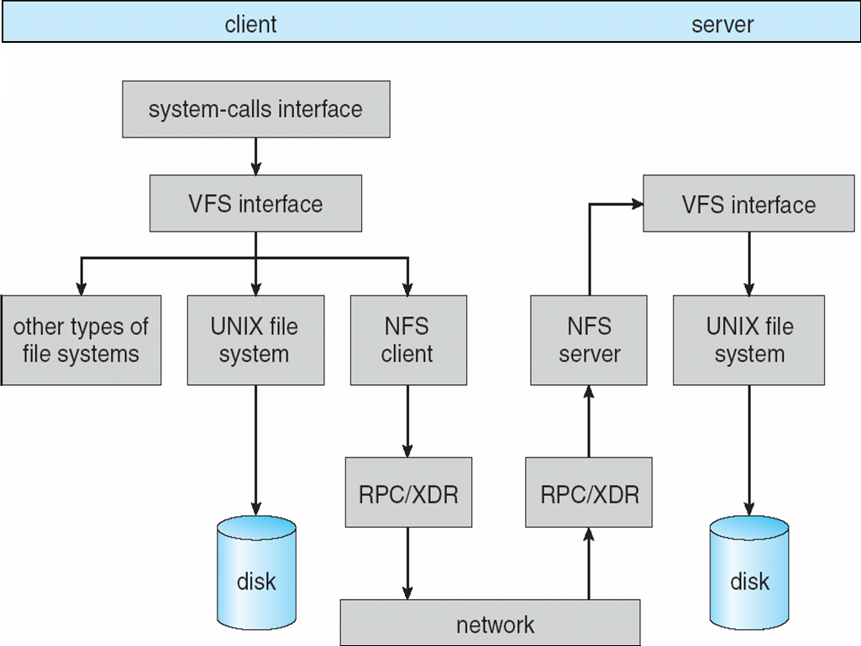
Schematic View of NFS Architecture

Slide 70
NFS Path-Name Translation
Performed by breaking the path into component names and performing a separate NFS lookup call for every pair of component name and directory vnode
To make lookup faster, a directory name lookup cache on the client’s side holds the vnodes for remote directory names

Slide 71
NFS Remote Operations
Nearly one-to-one correspondence between regular UNIX system calls and the NFS protocol RPCs (except opening and closing files)
NFS adheres to the remote-service paradigm, but employs buffering and caching techniques for the sake of performance
File-blocks cache – when a file is opened, the kernel checks with the remote server whether to fetch or revalidate the cached attributes
Cached file blocks are used only if the corresponding cached attributes are up to date
File-attribute cache – the attribute cache is updated whenever new attributes arrive from the server
Clients do not free delayed-write blocks until the server confirms that the data have been written to disk

Slide 72
*11.10 Example: WAFL File System
Used on Network Appliance “Filers” – distributed file system appliances
“Write-anywhere file layout”
Serves up NFS, CIFS, http, ftp
Random I/O optimized, write optimized
NVRAM for write caching
Similar to Berkeley Fast File System, with extensive modifications
Notes:
WAFL，是专为Filer系统而设计的。WAFL是”Write Anywhere File Layout”，即”任意位置写入文件布局”的缩写。WAFL文件系统和Filer的整合式RAID管理采用一体化设计，以避免大多数带有RAID管理机制的文件系统所固有的性能问题。
永远一致性的文件系统：任何时刻文件系统均处于一致性的状态，即使遇到非正常断电或不正常关机后，也不需执行硬盘检查，即可在复电后2分钟内迅速提供服务。
具电池保护的NVRAM日志：利用存取速度较硬盘快一千倍的内存，担任文件系统的日志，同时保护metadata及data的交易纪录，并加速写入的效率和反应时间、保证文件系统的一致性、保证写入的交易不会因断电而流失。
内建智能型最佳化的RAID磁盘阵列管理系统：配合NVRAM日志功能，藉由硬盘区块的配置最佳化，可将大量的随机写入转为少量的循序写入，真正达到平行写入 (Stripe Write) 并减少磁头移动的次数和磁头移动的距离的目的，加速文件存取和搜寻的速度。
能增长的文件系统：不需其它软件的协助，就可直接实时动态线上扩增文件系统容量且立刻能使用新增加的容量。每次可只增加一块硬盘或多块硬盘的方式来 扩增，完全不需要停机，也不需要等待时间。另外也可在不扩增容量的前提下，动态线上提高文件数量的上限，完全不需要停机，也不需要等待时间，也不影响系统 运作效率。
瞬间快照备份 (Snapshot)：使用不需要移动硬盘区块的WAFL专 利技术，可瞬间备份整个文件系统，每个volume可有255份快照，每个使用者都有自己专属的一个快照目录，可自行恢复只属于自己在任一快照时间点的资 料，完全不需系统管理人员的协助。每个快照备份皆是完整的文件系统备份 (Full File System Backup)，不论已有多少份数的备份，系统运作效率皆不受影响。
WAFL作 为专门为网络文件访问而优化的UNIX兼容文件系统。在某些方面，其磁盘格式类似于其它UNIX文件系统，如伯克利快速文件系统（Berkeley Fast File System，以下简称FFS）和IBM TransArc Episode文件系统，

Slide 73
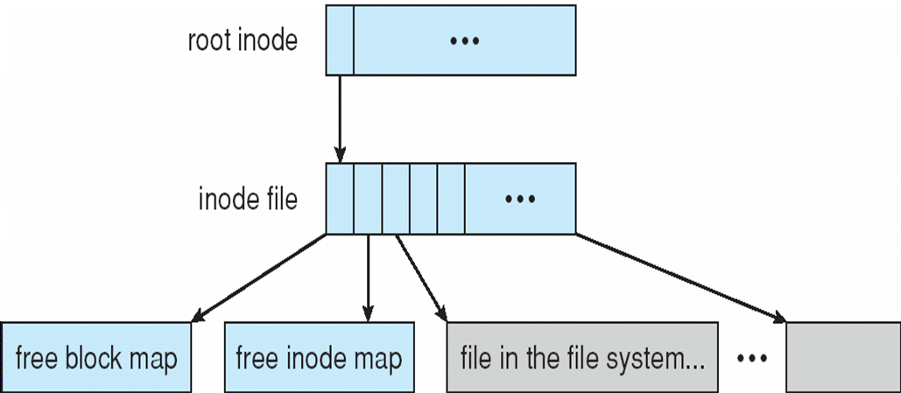
The WAFL File Layout

Slide 74
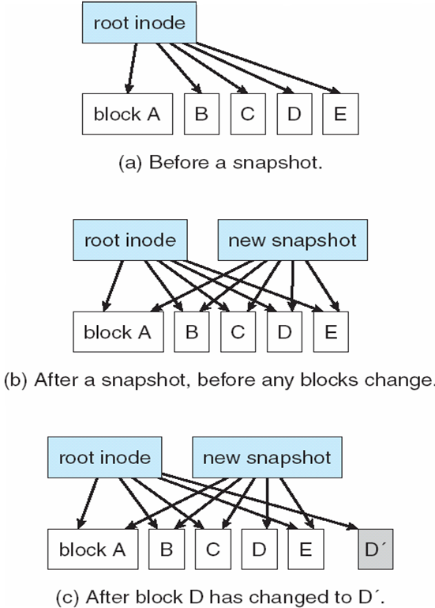
Snapshots in WAFL

Slide 75
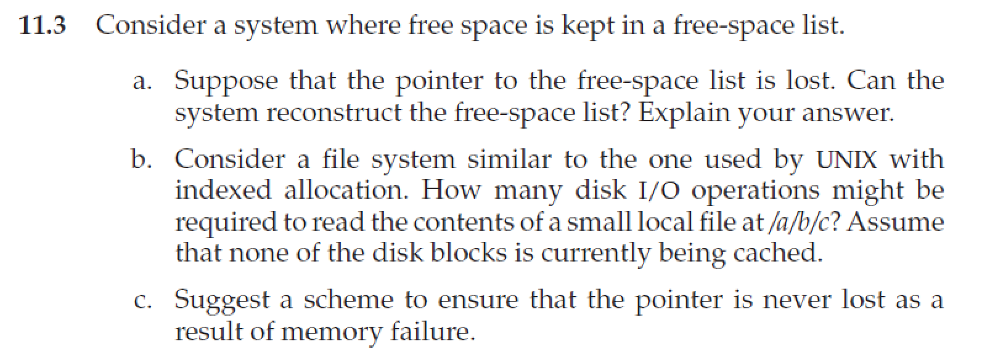
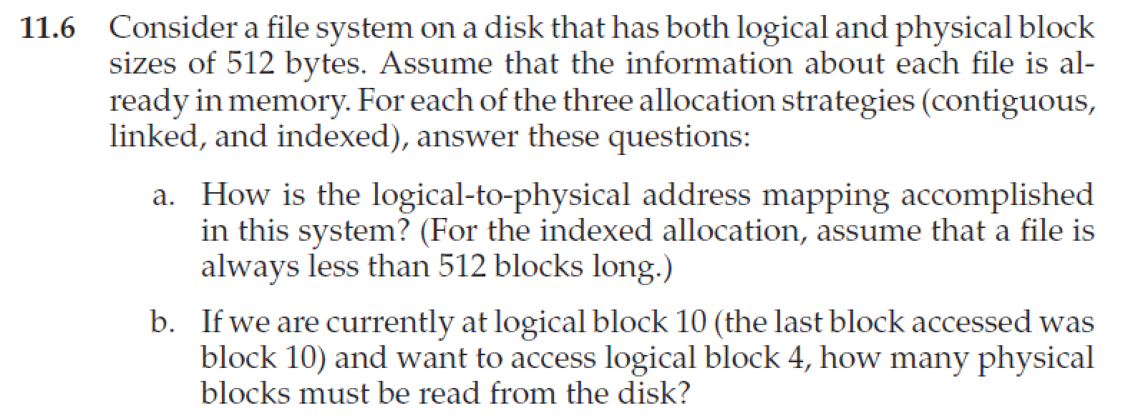
Homework
书后习题11.3、11.6
12月25日晚上12点前发邮件给TA（刘瑞峰，22021258@zju.edu.cn），文件名以“学号-姓名-作业x”命名，例如“3170100000-张三-作业11”

Slide 76
End of Chapter 11

